Slide 1
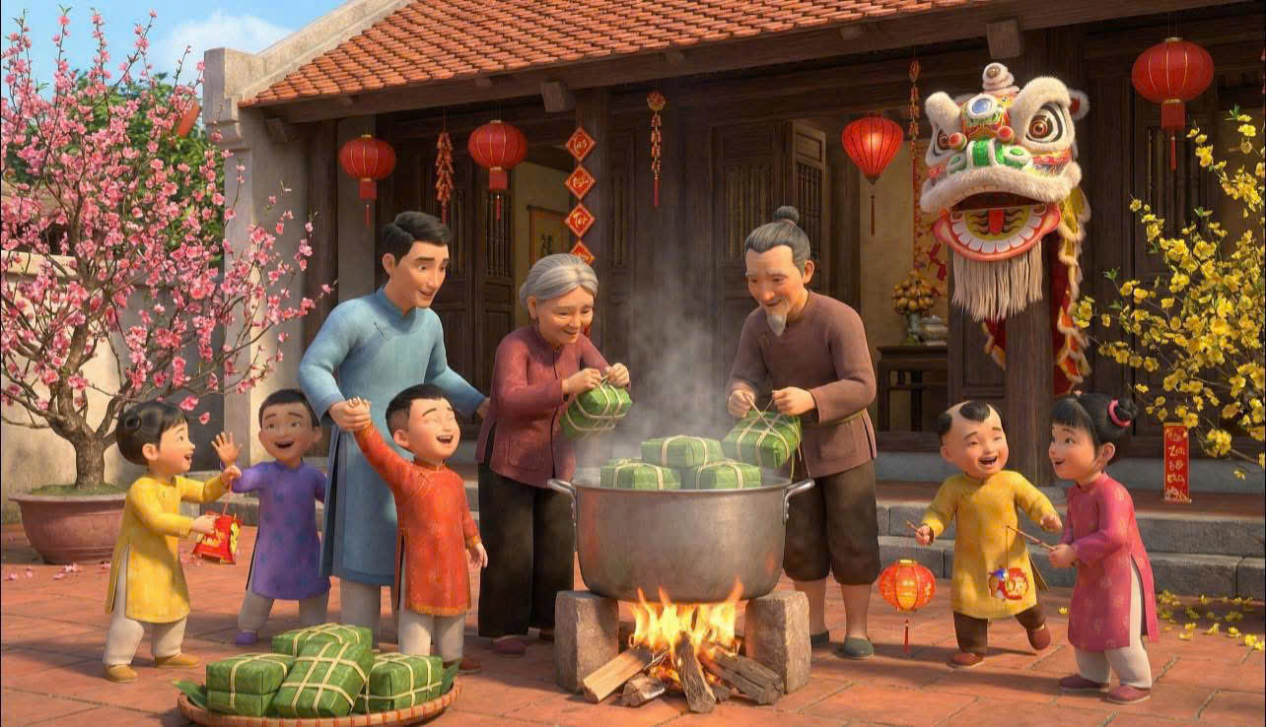
Câu chuyện:
Sự tích bánh trưng, bánh dầy

Slide 2
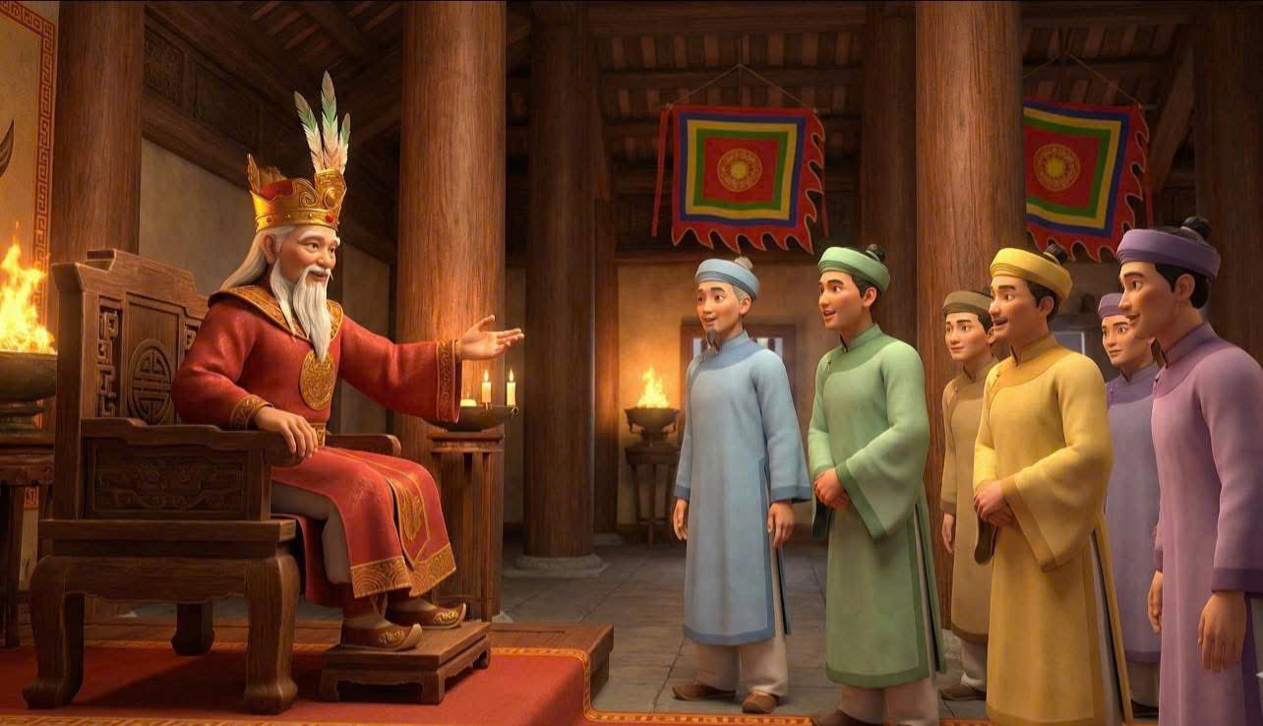
Vua Hùng Vương thứ 6 sau khi dẹp giặc Ân, muốn truyền ngôi nên mới triệu tập các hoàng tử và ra thử thách: ai tìm món ăn ý nghĩa nhất để bày cỗ sẽ được truyền ngôi.

Slide 3
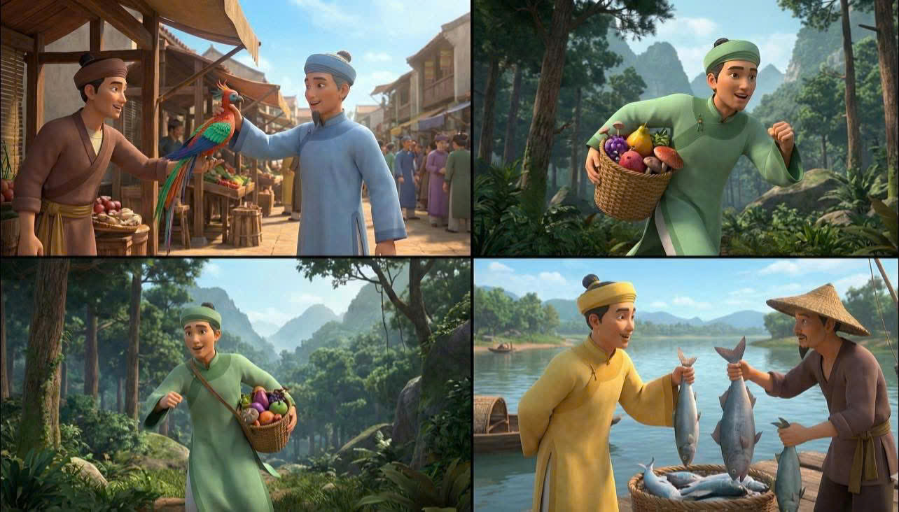
Các hoàng tử nô nức đi tìm những món ăn quý hiếm để dâng vua, ai cũng mong được truyền ngôi.

Slide 4
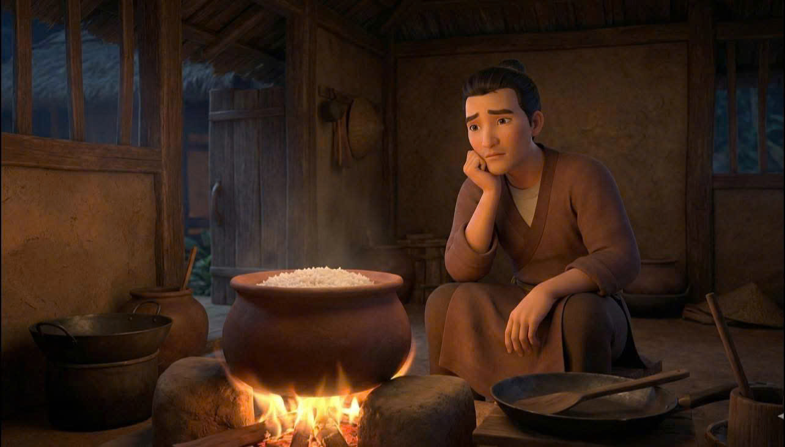
Hoàng tử thứ 18 – Tiết Liêu (Lang Liêu), hiền lành và hiếu thảo. Vì mẹ mất sớm, không ai chỉ dạy nên ông buồn bã, lo không biết phải làm gì.

Slide 5
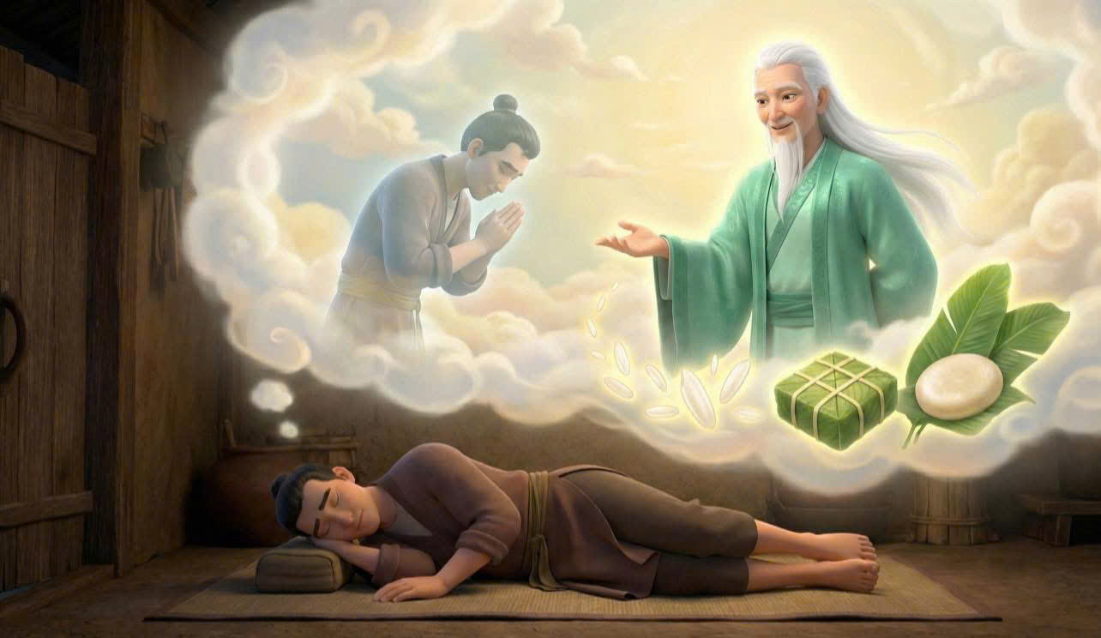
Lang Liêu mơ thấy một vị Thần báo rằng gạo là quý nhất, hãy làm bánh vuông tượng đất, bánh tròn tượng trời, lá bọc ngoài tượng cha mẹ.

Slide 6
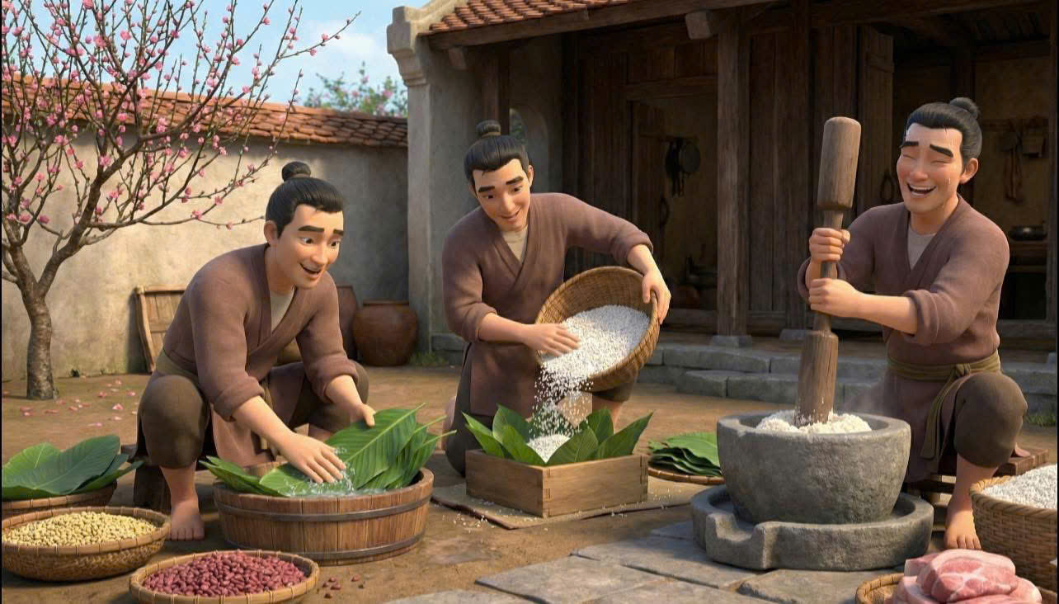
Lang Liêu tỉnh dậy và làm theo lời Thần dặn: chọn gạo nếp tốt, gói bánh vuông (bánh chưng), giã xôi nếp làm bánh tròn (bánh dầy).

Slide 7
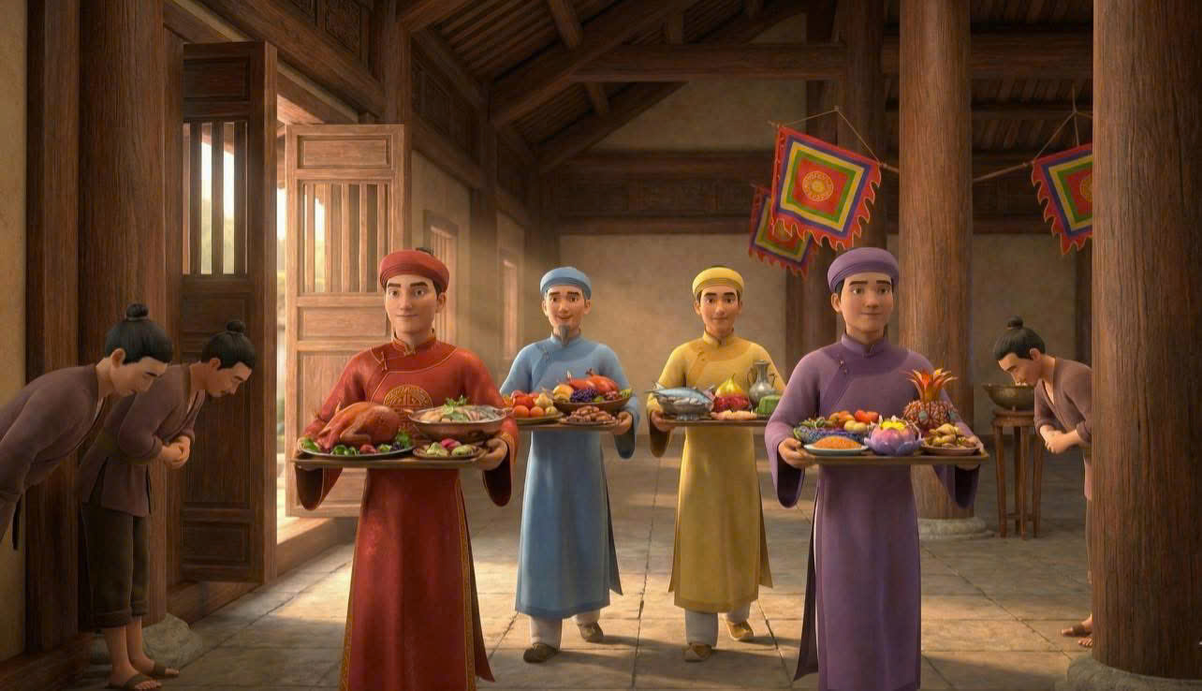
Ngày hẹn đã tới, các hoàng tử lần lượt bưng những mâm thức ăn quý hiếm vào đại điện.

Slide 8
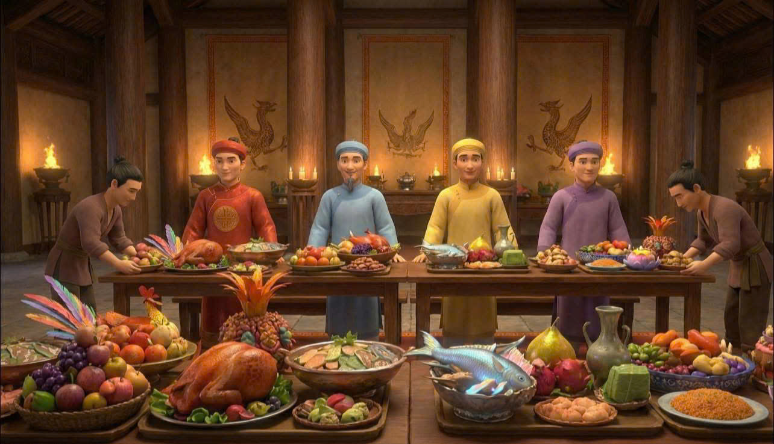
Trên các bàn dài xếp đầy món ăn quý hiếm do các hoàng tử mang đến

Slide 9
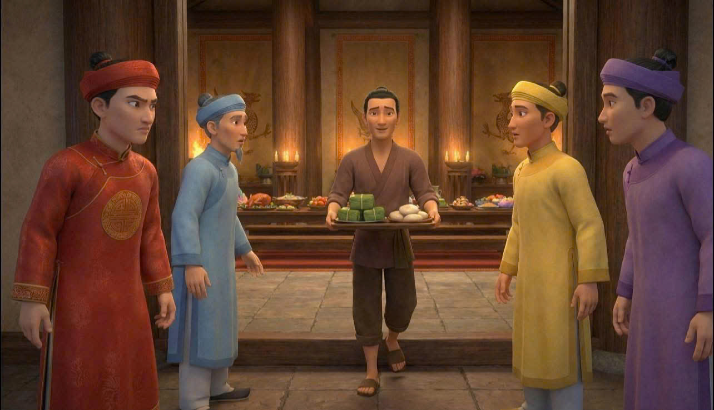
Lang Liêu xuất hiện với mâm bánh giản dị nhưng đẹp mắt.

Slide 10
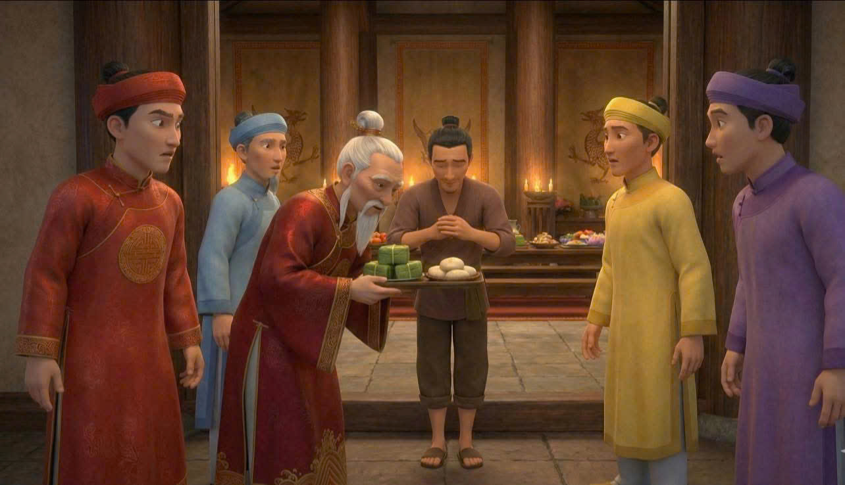
Vua Hùng bước đến xem mâm bánh giản dị và thắc mắc.

Slide 11
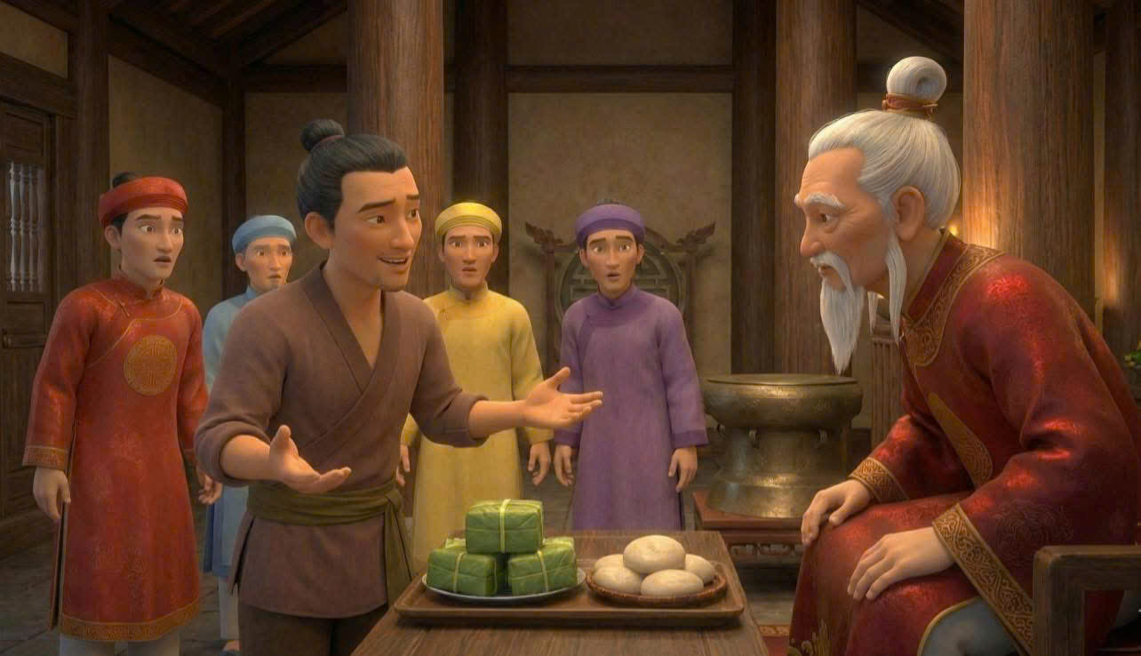
Lang Liêu trình bày ý nghĩa của bánh tượng Trời – Đất – Cha – Mẹ.

Slide 12
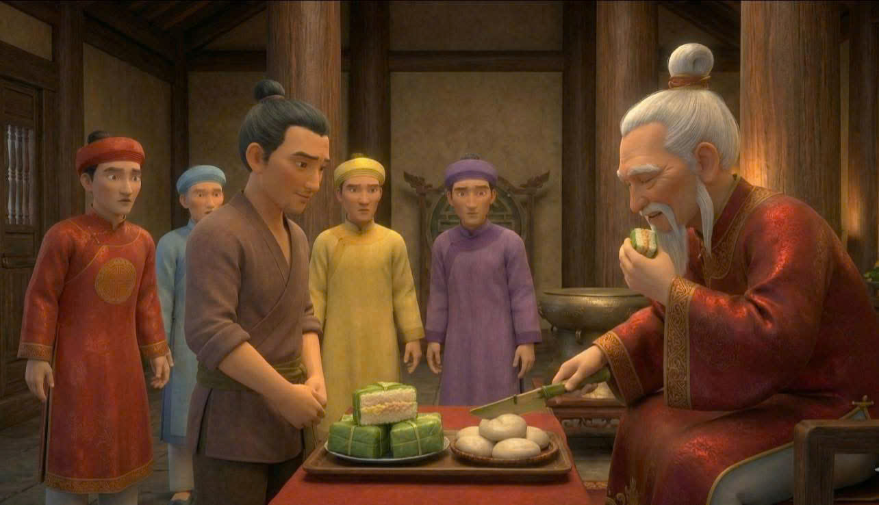
Vua cắt một miếng bánh chưng và bánh dầy để nếm thử.

Slide 13
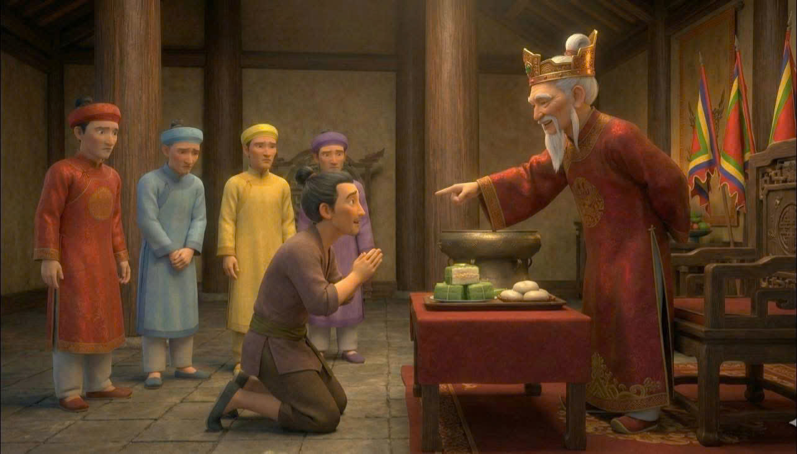
Sau khi nếm bánh và nghe ý nghĩa, vua quyết định truyền ngôi cho Lang Liêu.

Slide 14

Từ đó, vào Tết Nguyên Đán, dân ta làm bánh chưng và bánh dầy để cúng Trời – Đất – Tổ Tiên.

Slide 15
Đàm thoại:

Slide 16
Vua Hùng Vương thứ 6 sau khi dẹp giặc Ân, muốn truyền ngôi nên mới triệu tập các hoàng tử và ra thử thách: ai tìm món ăn ý nghĩa nhất để bày cỗ sẽ được truyền ngôi.

Slide 17
Các hoàng tử nô nức đi tìm những món ăn quý hiếm để dâng vua, ai cũng mong được truyền ngôi.

Slide 18
Hoàng tử thứ 18 – Tiết Liêu (Lang Liêu), hiền lành và hiếu thảo. Vì mẹ mất sớm, không ai chỉ dạy nên ông buồn bã, lo không biết phải làm gì.

Slide 19
Lang Liêu mơ thấy một vị Thần báo rằng gạo là quý nhất, hãy làm bánh vuông tượng đất, bánh tròn tượng trời, lá bọc ngoài tượng cha mẹ.

Slide 20
Lang Liêu tỉnh dậy và làm theo lời Thần dặn: chọn gạo nếp tốt, gói bánh vuông (bánh chưng), giã xôi nếp làm bánh tròn (bánh dầy).

Slide 21
Ngày hẹn đã tới, các hoàng tử lần lượt bưng những mâm thức ăn quý hiếm vào đại điện.

Slide 22
Lang Liêu xuất hiện với mâm bánh giản dị nhưng đẹp mắt.

Slide 23
Vua Hùng bước đến xem mâm bánh giản dị và thắc mắc.

Slide 24
Lang Liêu trình bày ý nghĩa của bánh tượng Trời – Đất – Cha – Mẹ.

Slide 25
Sau khi nếm bánh và nghe ý nghĩa, vua quyết định truyền ngôi cho Lang Liêu.

Slide 26
Từ đó, vào Tết Nguyên Đán, dân ta làm bánh chưng và bánh dầy để cúng Trời – Đất – Tổ Tiên.

